Slide 1
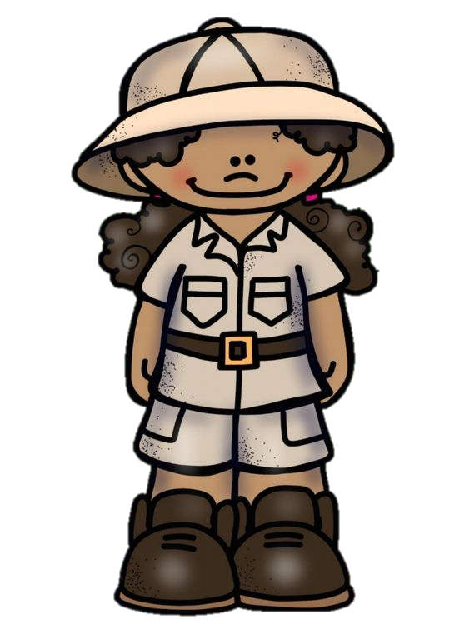
Recordemos
lo aprendido

Slide 2
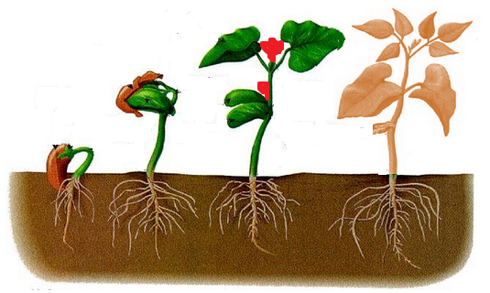
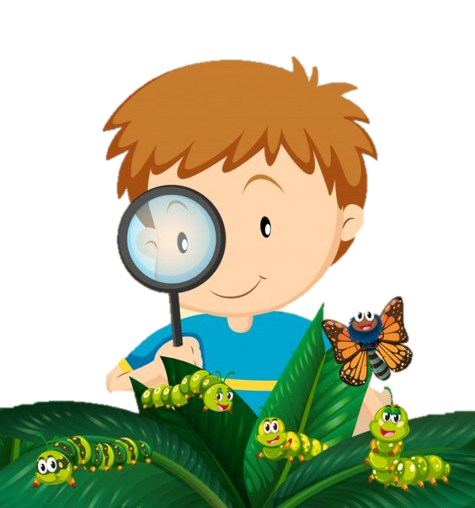
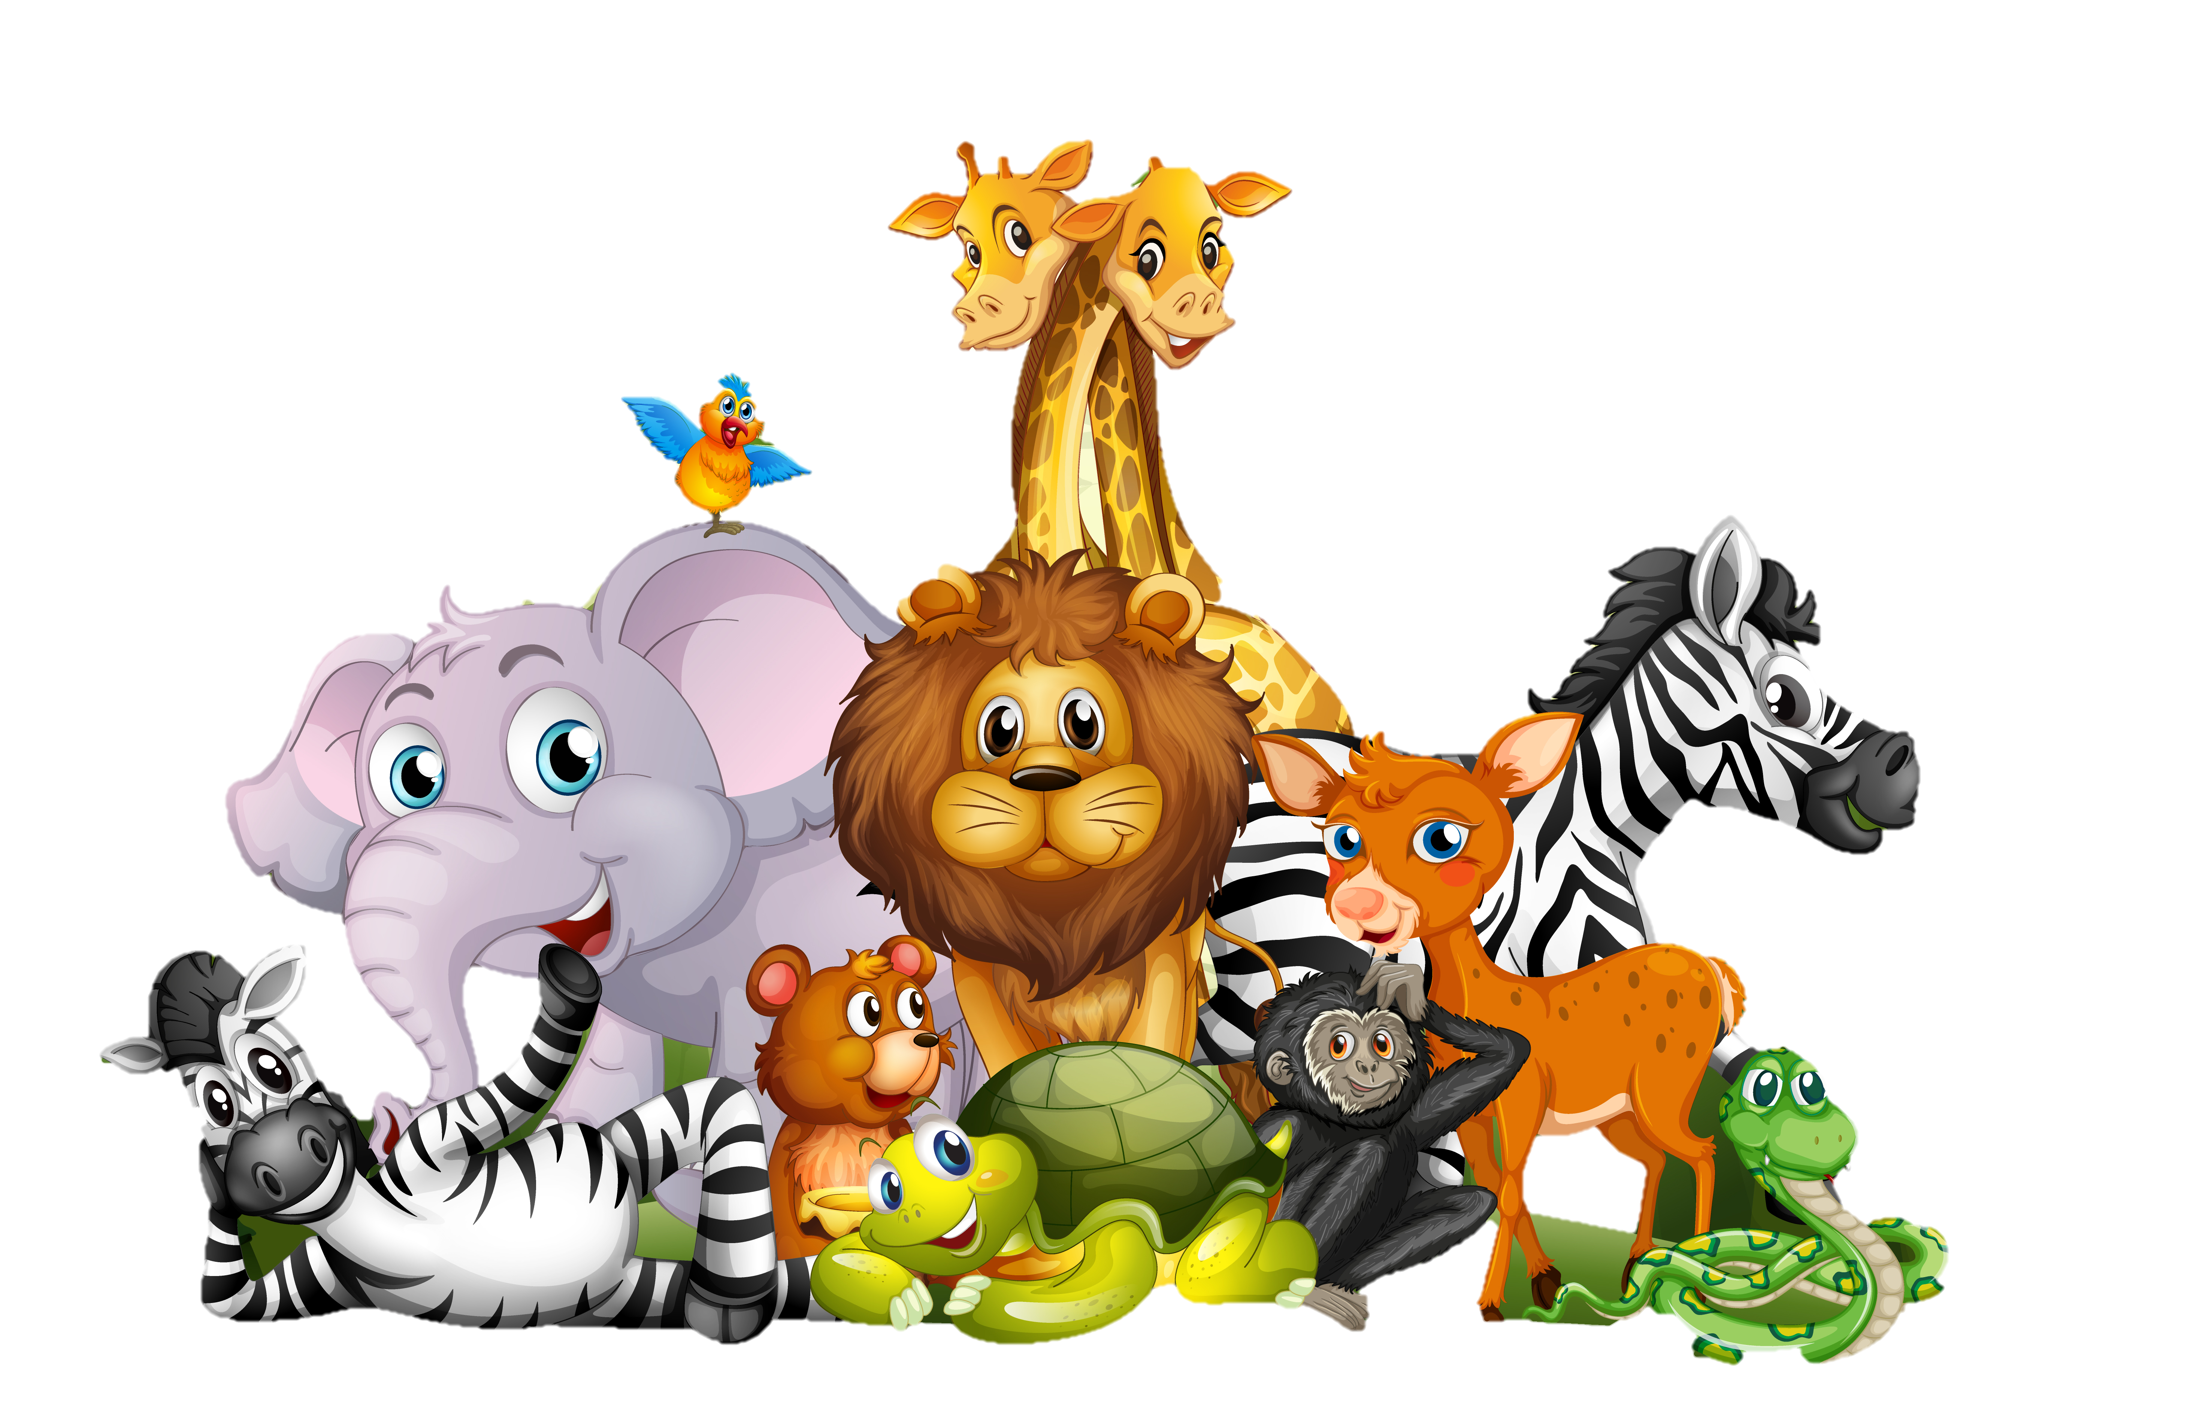
En esta unidad aprendimos

Slide 3
Los Insectos
Los animales mas pequeños del mundo son los insectos.

Slide 4

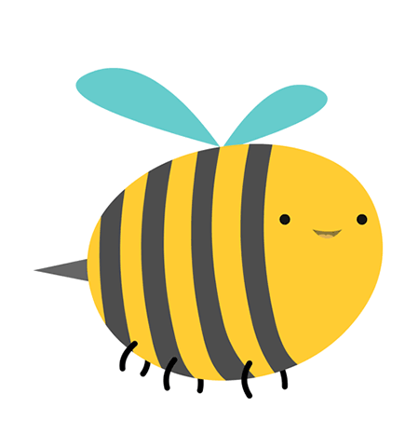

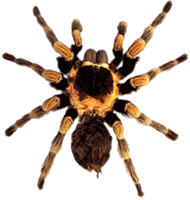
Juguemos a las adivinanzas
UN BICHO PEQUEÑO VUELA ENTRE LAS FLORES Y
TIENE LAS ALAS DE MUCHOS COLORES
¿QUIÉN SOY?
Las mariposas Tienen 2 antenas, 6 patas y 4 alas

Slide 5
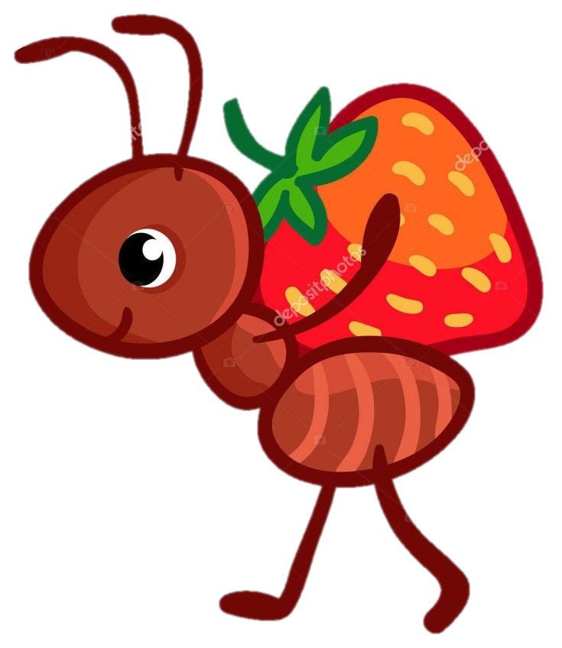
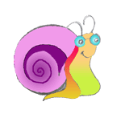
Juguemos a las adivinanzas
CARGADA VOY Y CARGADA VENGO Y EN EL CAMINO NO ME DENTENGO
¿QUIÉN SOY?
Las hormigas son insectos que viven en el hormiguero, tienen 6 patas no tienen alas y nacen de un huevito,

Slide 6
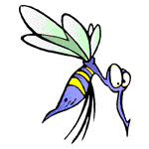
Juguemos a las adivinanzas
VIVO ENTRE LAS FLORES, VIVO EN LA COLMENA, FABRICO ALLÍ LA MIEL Y TAMBIÉN LA CERA
¿QUIÉN SOY?
Las abejas tienen alas, 2 antenas, 1 aguijon y 6 patas

Slide 7
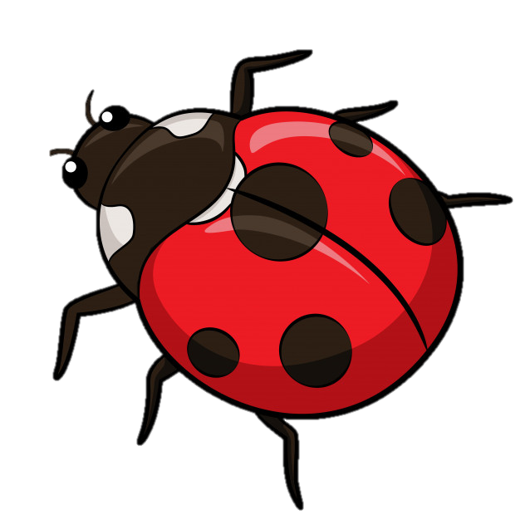
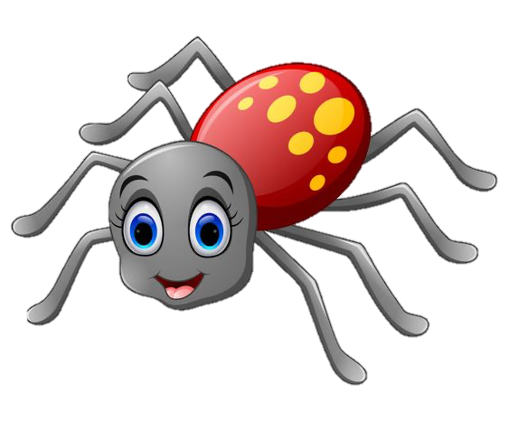
Juguemos a las adivinanzas
SOY MUY PEQUEÑA Y ME GUSTA TEJER BAJO DESDE EL TECHO, HASTA EL SUELO CAER
¿QUIÉN SOY?
Las arañas tienen 2 tenazas, 4 a 6 ojos, 8 patas y su cuerpo esta cubierto por pelos dactilares.

Slide 8
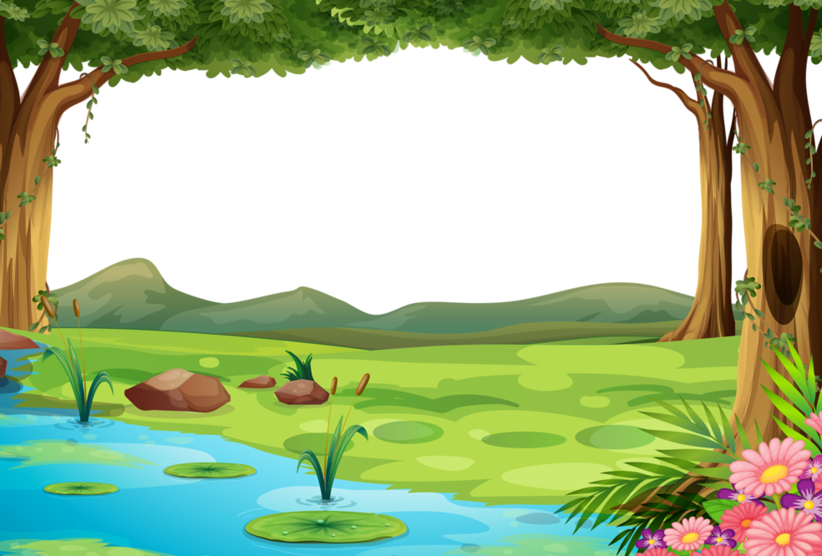
Los Animales
Hábitat
Ciclo de vida
Alimentación

Slide 9


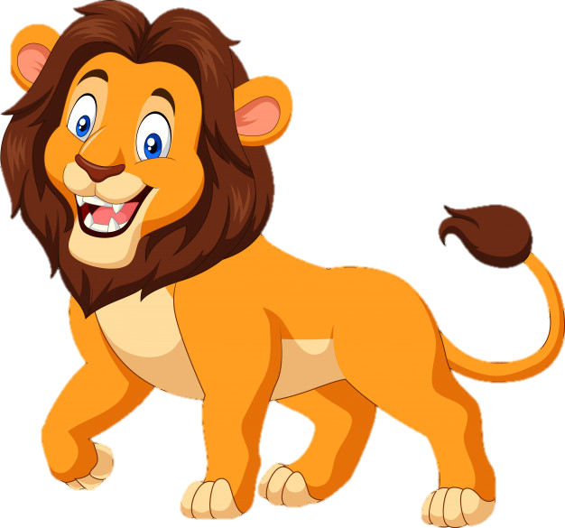
Adivina el animal
El león es un animal salvaje, carnivoro y es viviparo.

Slide 10


Adivina el animal
La ballena es un aminal marino, omnívoro y víviparos.

Slide 11
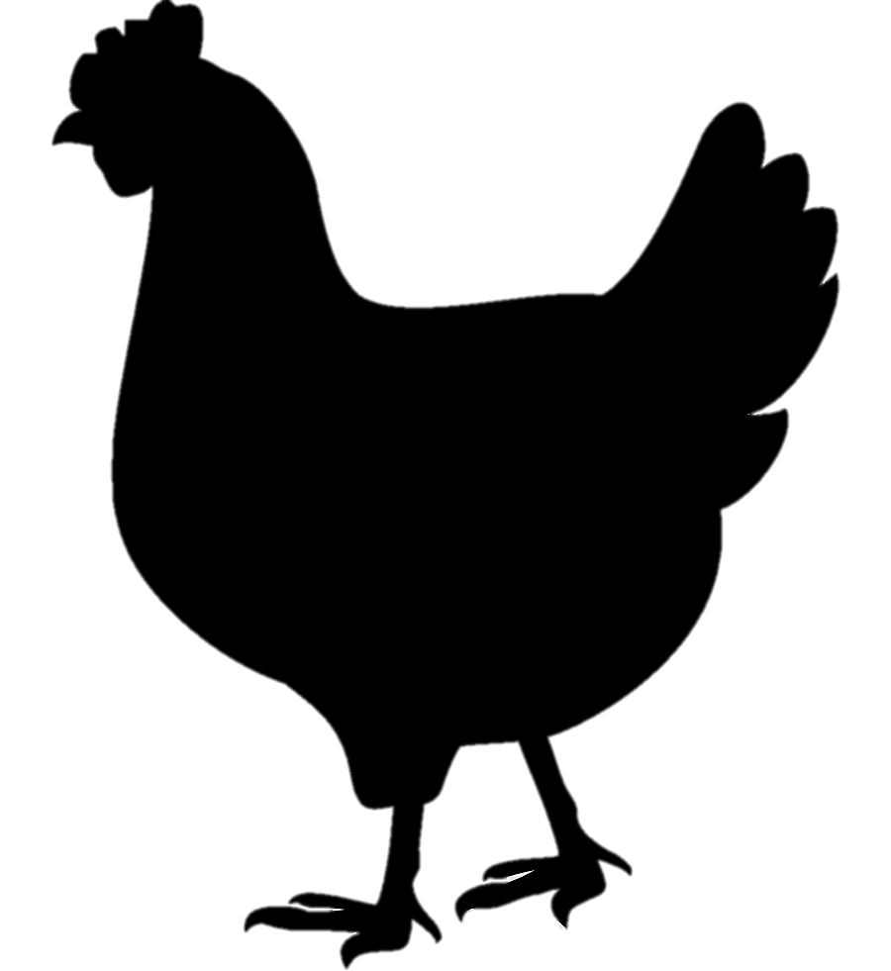
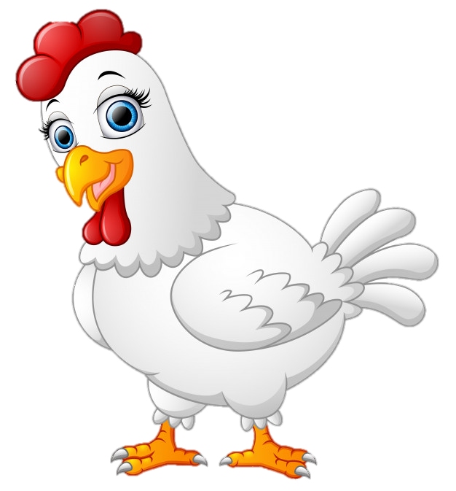
Adivina el animal
La gallina es un animal domestico, omnivaro y ovíparo.

Slide 12

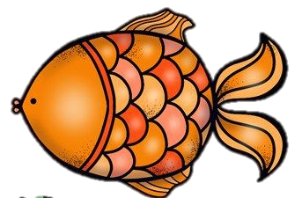
Adivina el animal
El pez es un animal marino, omnivaro y ovíparo.

Slide 13
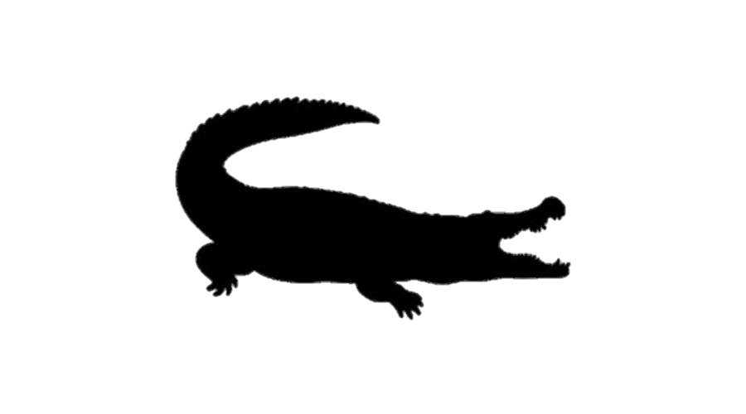
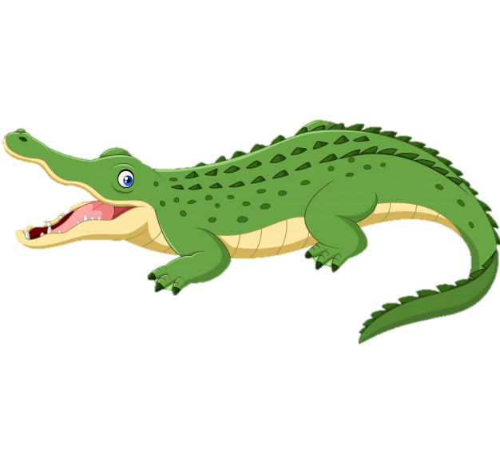
Adivina el animal
El cerdo es un animal salvaje, carnivoro y ovíparo.

Slide 14
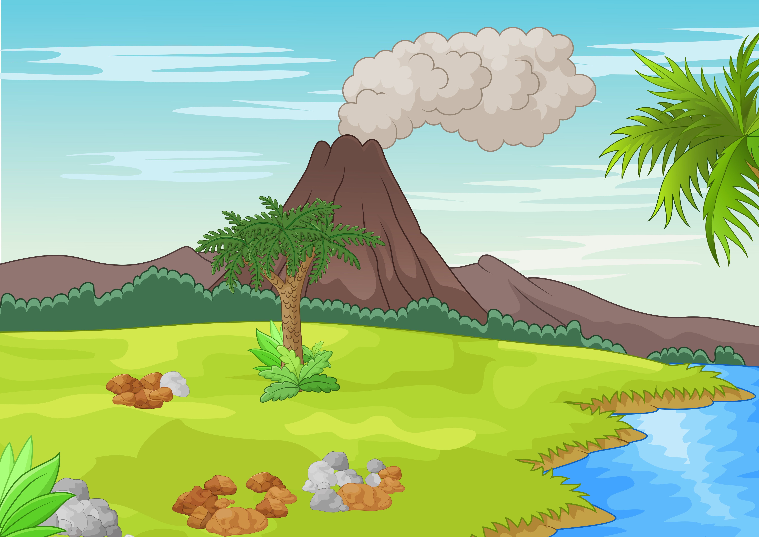
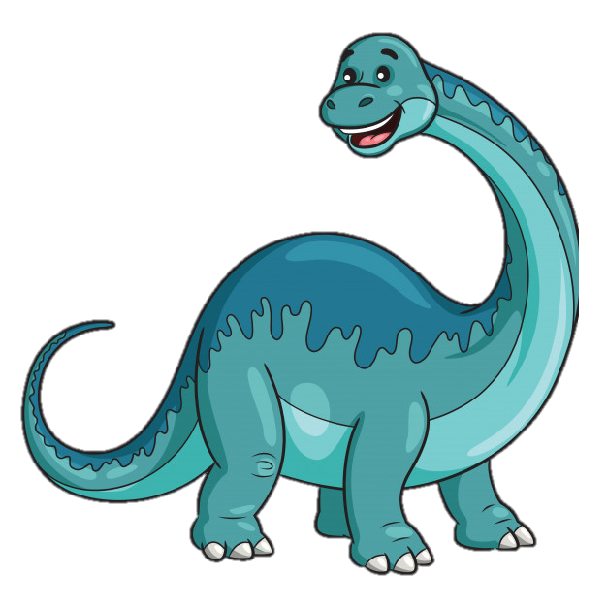
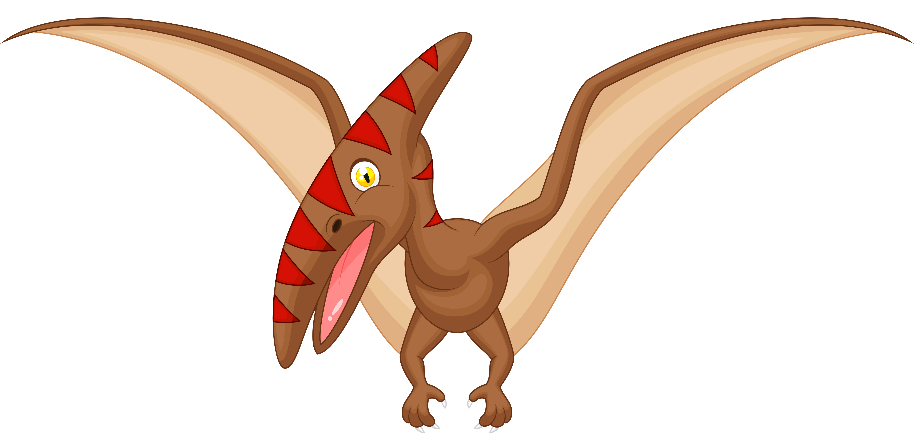
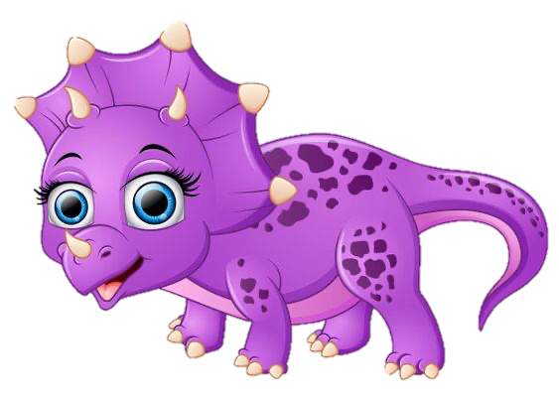
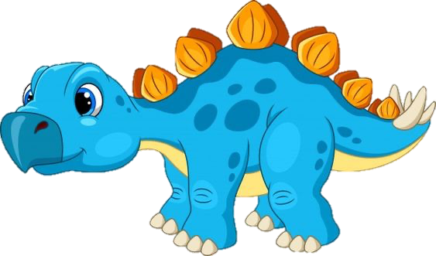
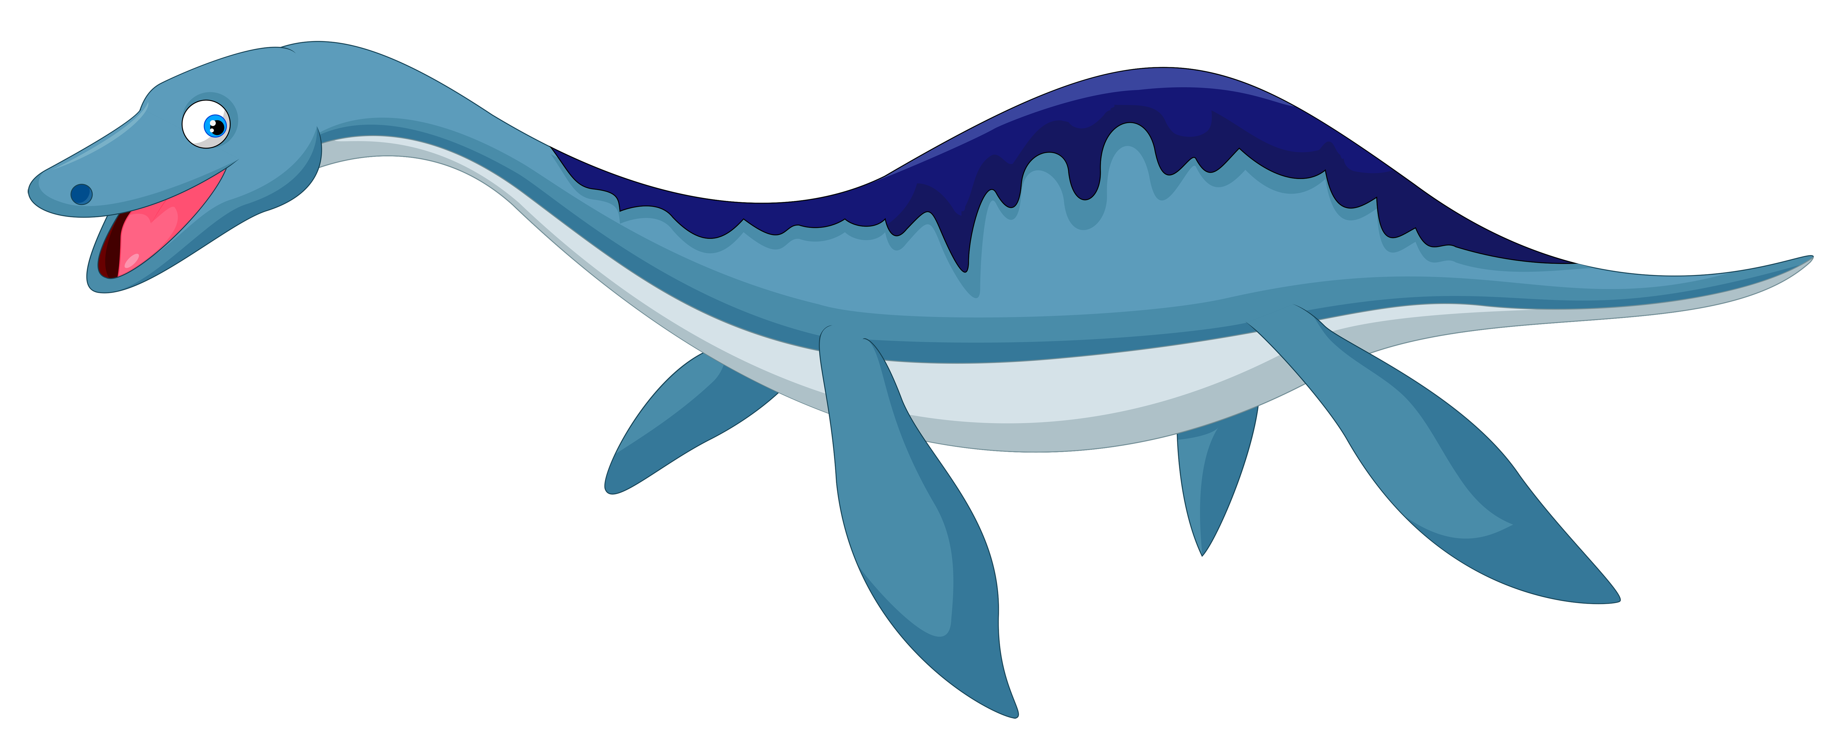
Otros animales son los Dinosaurios que existieron hace 65 millones de años.
PTERODÁCTILO
BRONTOSAURIO
TRICERATOPS
ESTEGOSAURIO
HYDROTEROSAURIO

Slide 15

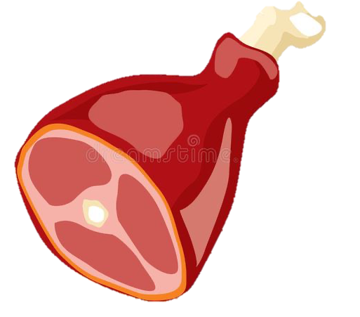
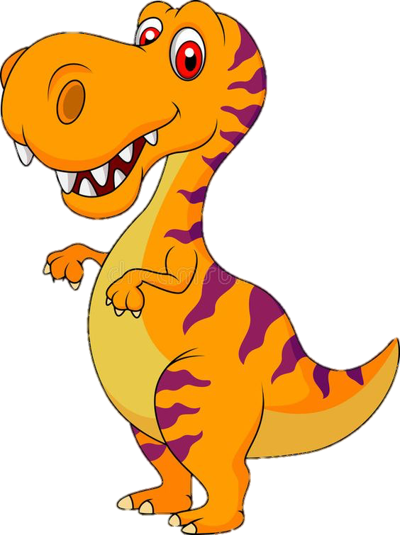
¿Cuál de estos dinosaurios era carnívoro?

Slide 16
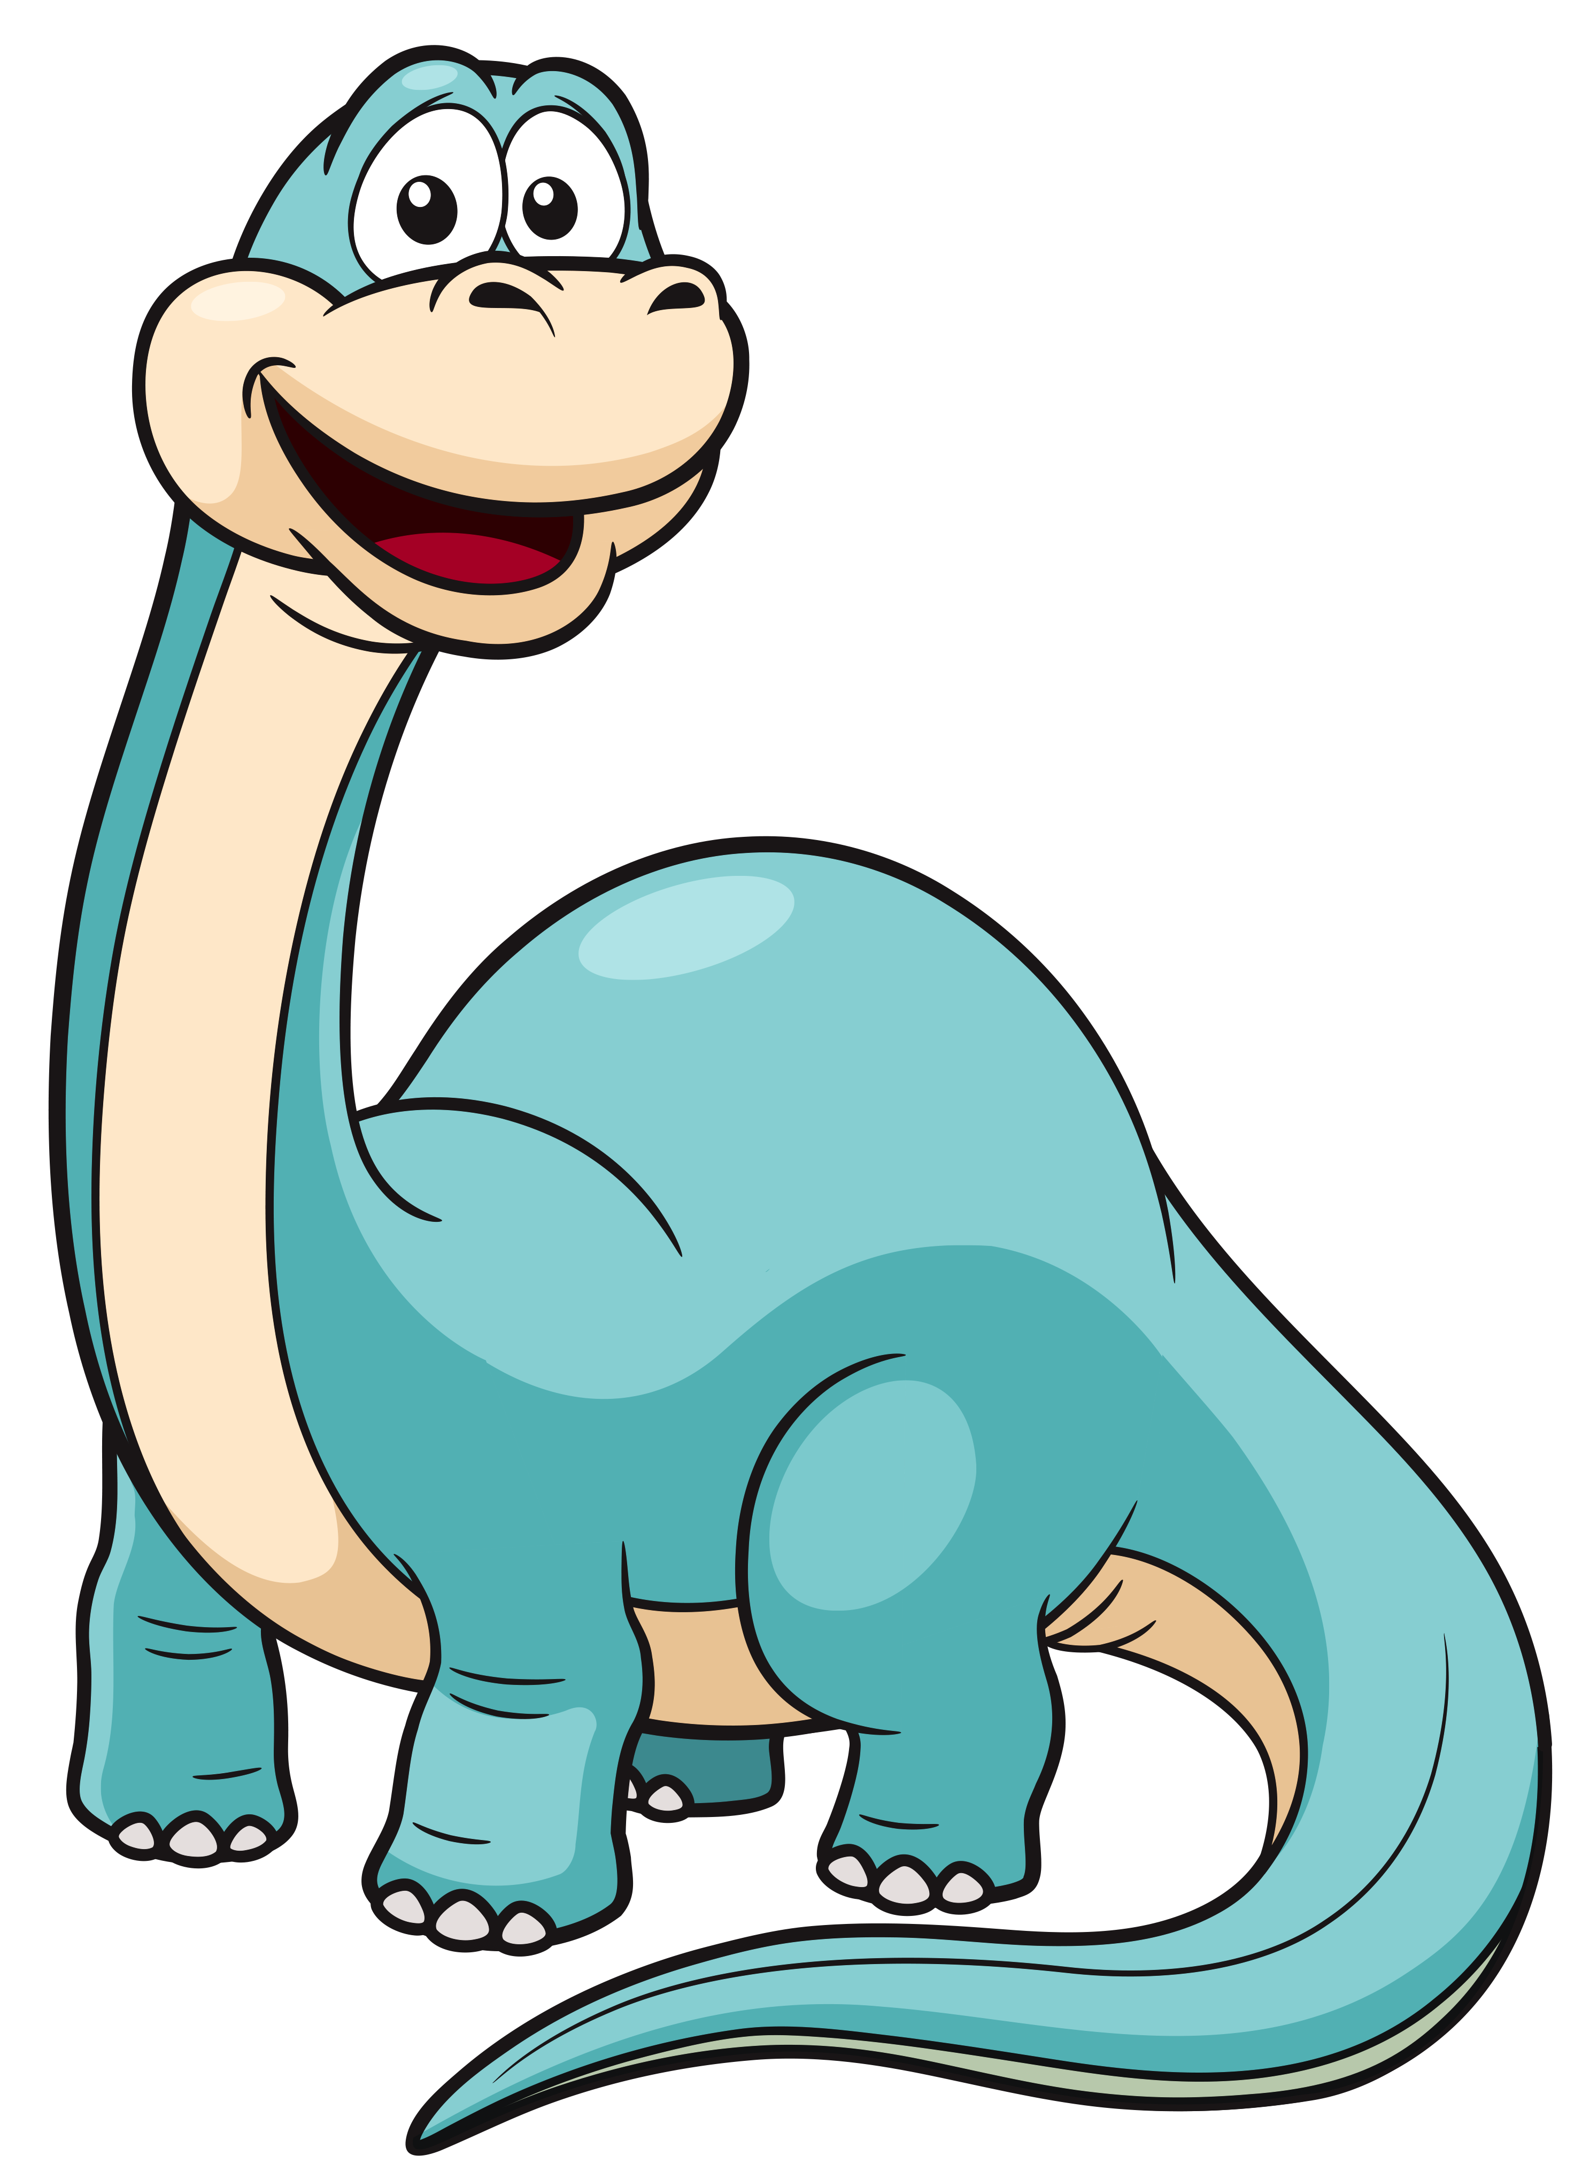

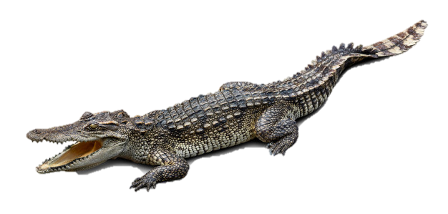
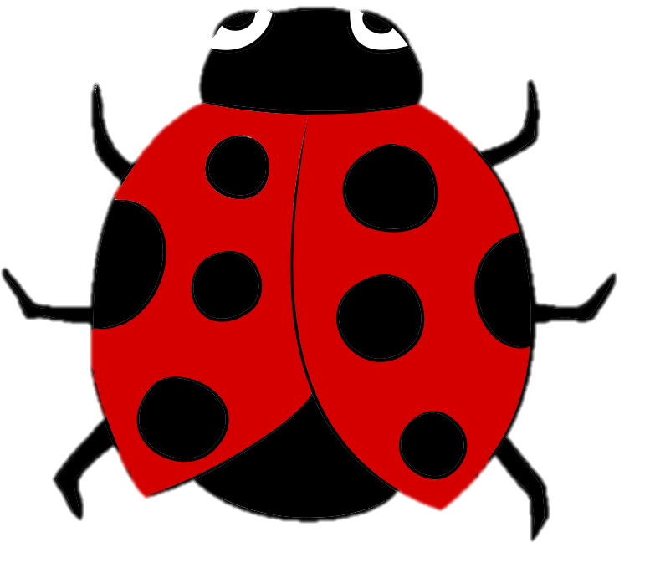
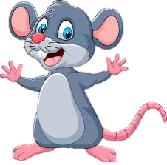
¿qué animal es de la familia de los dinosaurios?

Slide 17
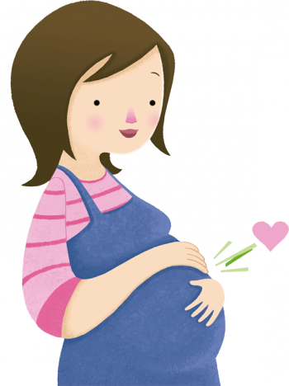
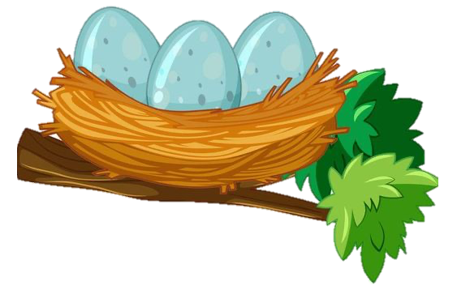
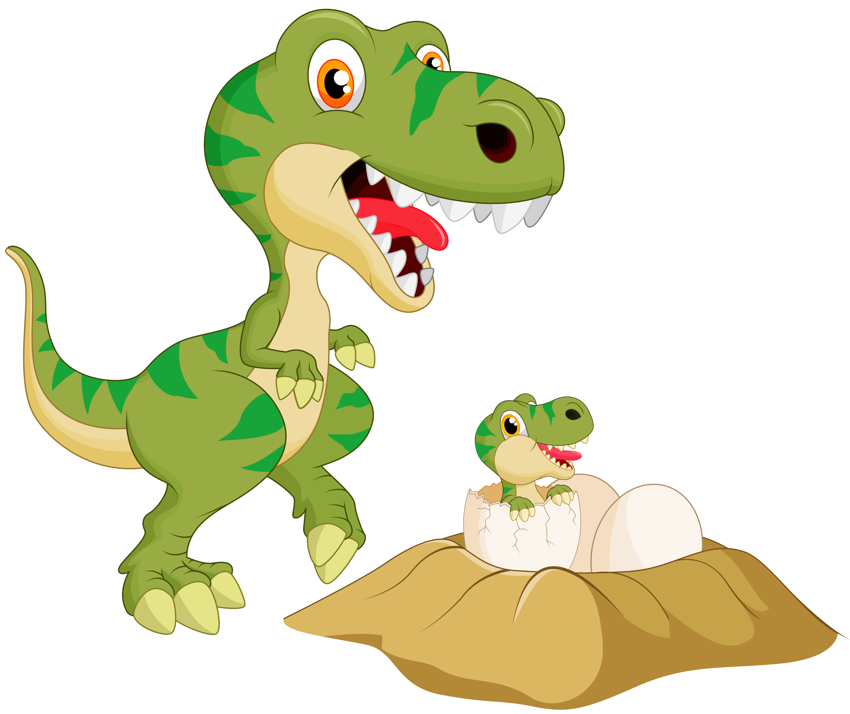
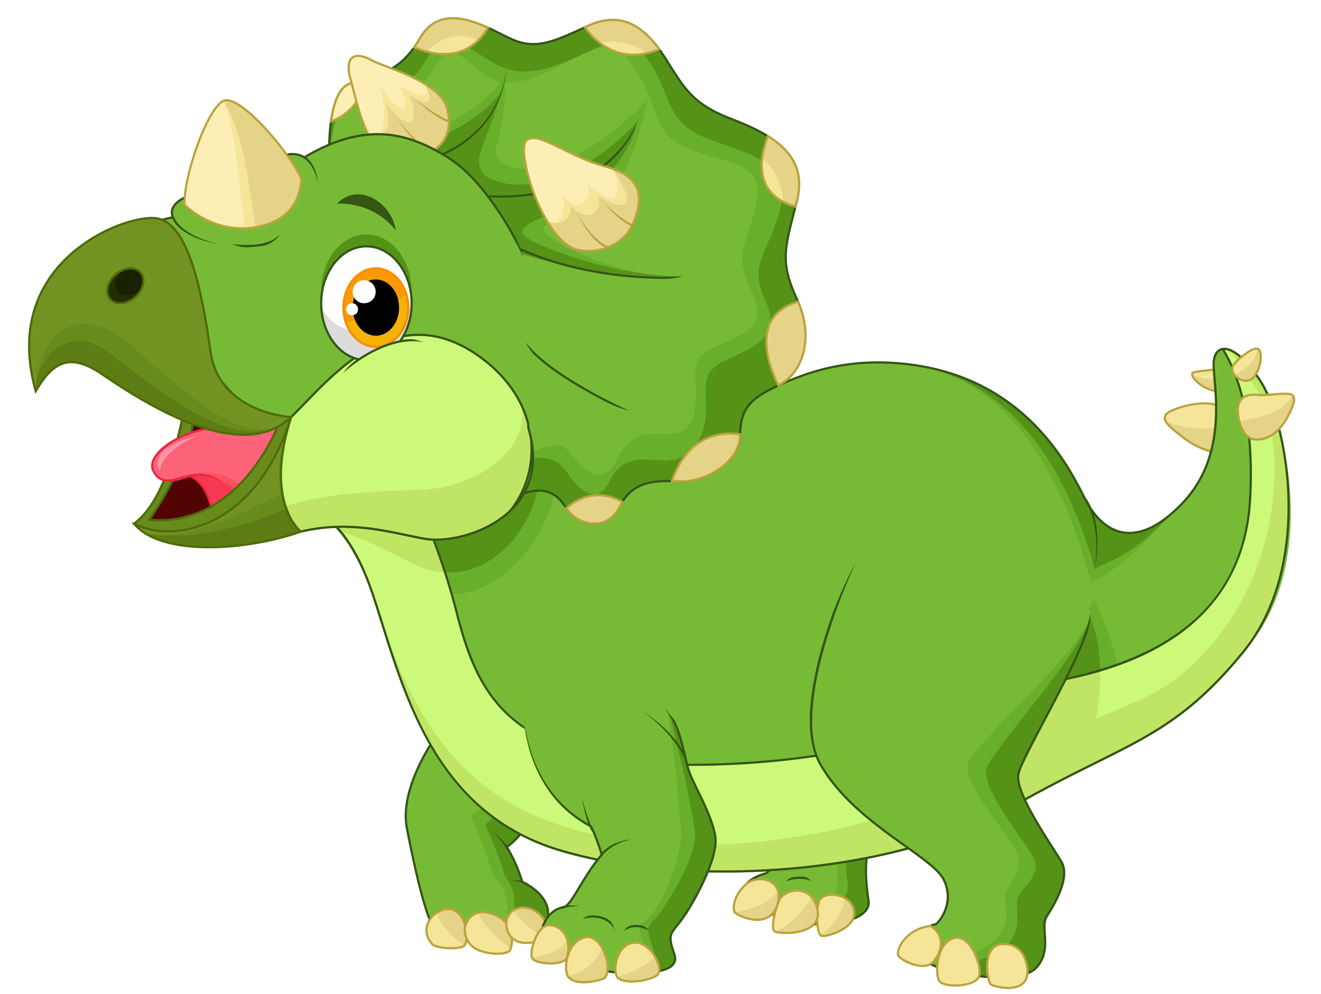
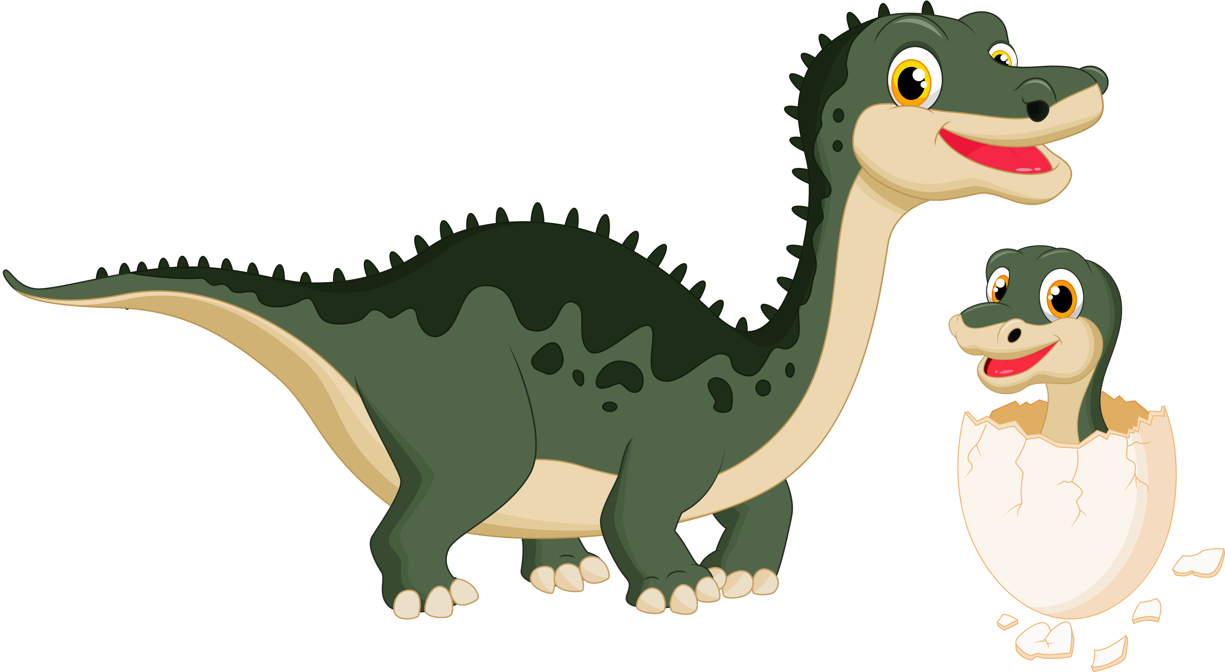
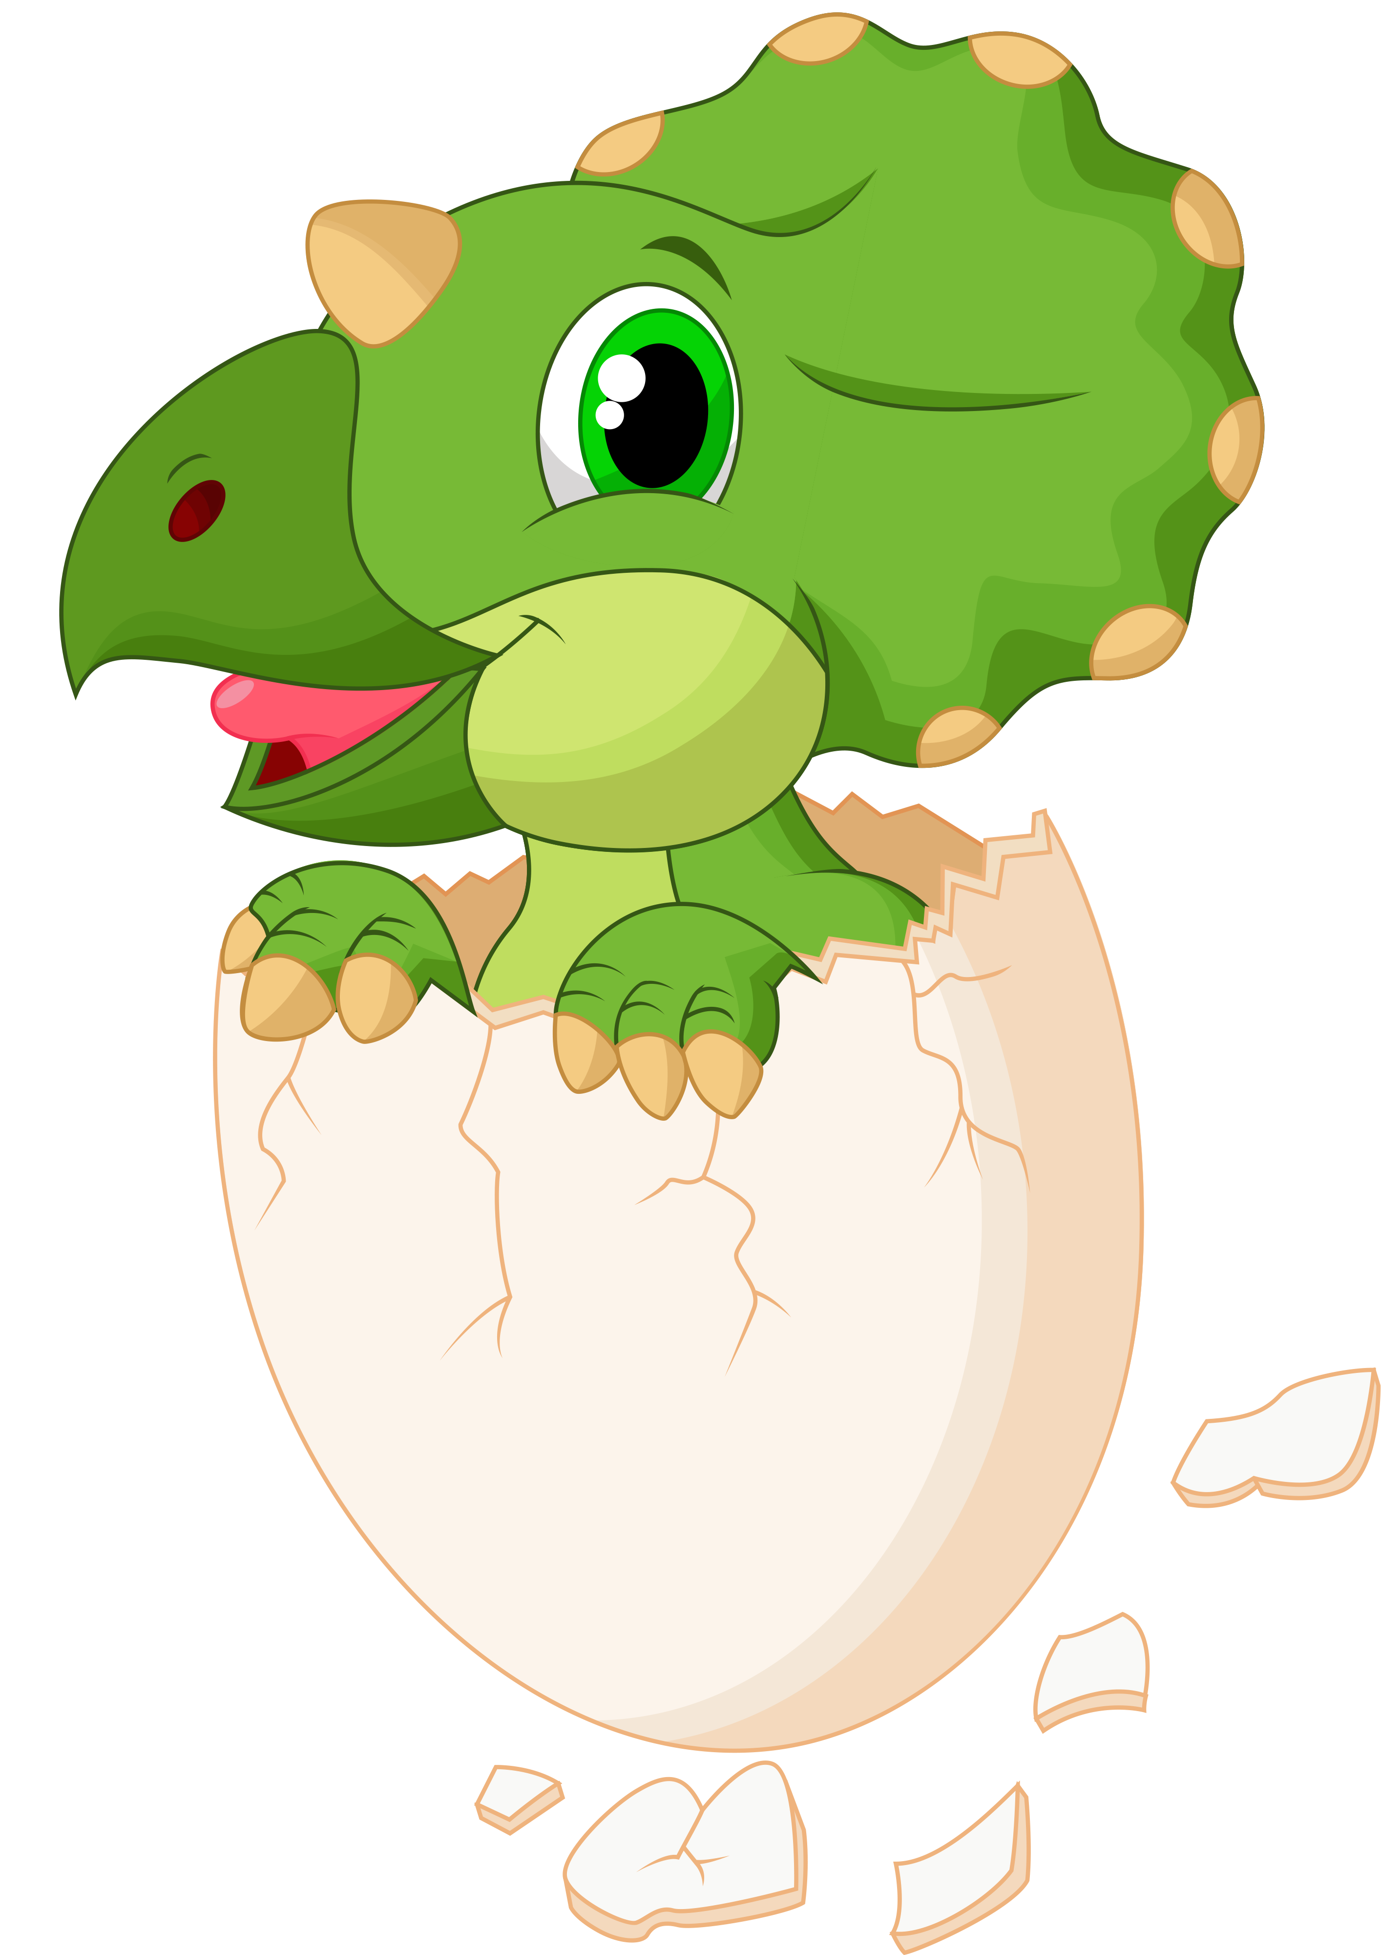
¿Cómo se reproducian los dinosaurios, crias vivas o huevos?

Slide 18


Ciclo de las plantas

Slide 19

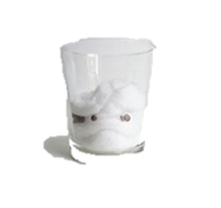
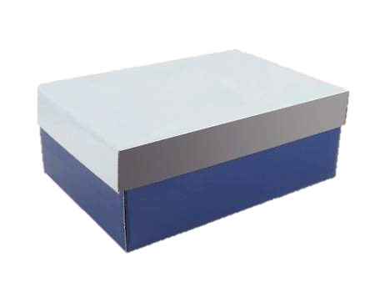
Vamos a revisarlo
A la luz
En la oscuridad

Slide 20
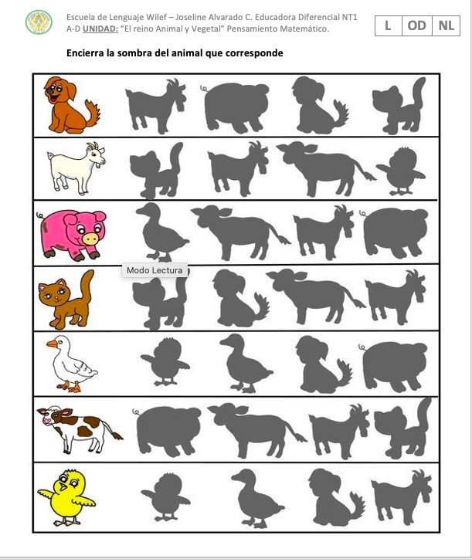
A trabajar

Slide 21
A trabajar

Slide 22
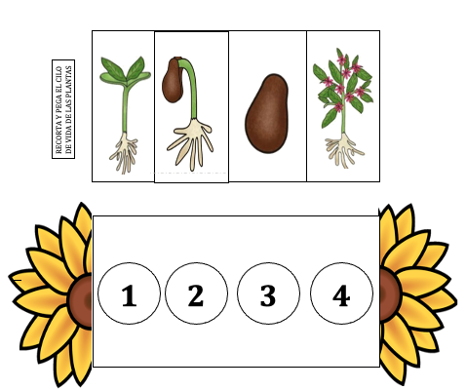
A trabajar

